Slide 1
人事统计用户操作培训
(2011年度)
2012年1月

Slide 2
系统登陆与设置
ARP中能生成的数据范围
数据的录入与编辑
系统数据维护
数据问题说明

Slide 3

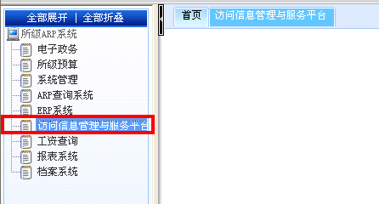
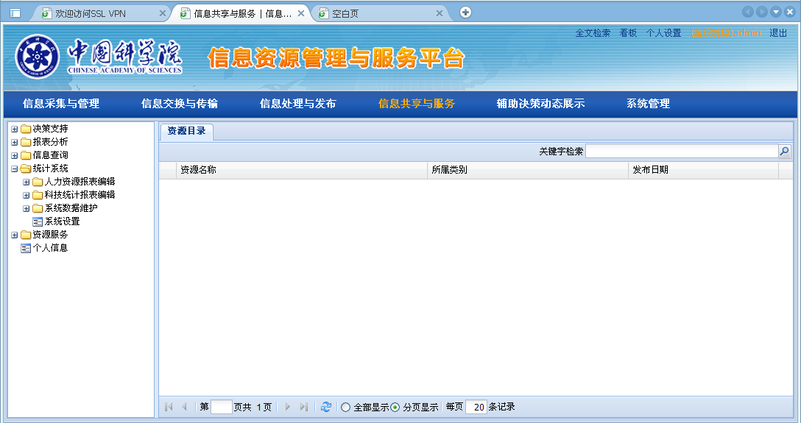
系统登录
ARP PORTAL登录界面
信息共享与服务->综合统计
信息管理与服务平台

Slide 4
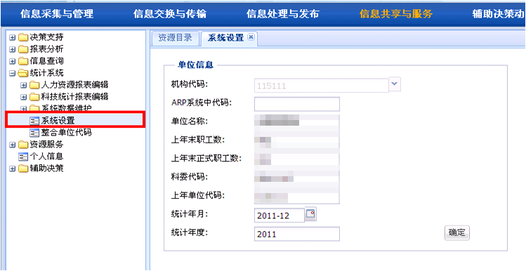
系统设置
在“统计系统－系统设置”中选择对应的单位代码和统计年月，界面的其他信息会从系统中自动生成。
说明1. 机构代码一旦设置以后就不能再做修改，同时自动取出的单位名称、上年末职工数、上年末正式职工数、科委代码、上年单位代码等信息也不可修改。在此只能修改统计年月，统计年度会随统计年月修改而调整。
统计年月必须选定为“2011年12月31日”

Slide 5
系统登陆
ARP中能生成的数据范围
数据的录入与编辑
系统数据维护

Slide 6
报表总体情况
报表名称 | 主管业务局 | 报表张数 | 备注
人力资源统计年报 | 计划局综合处 | 24 | 控制总数，可以修改
国家工资统计 | 人事局薪酬处 | 17 | 辅助填报，不能修改
国家人事统计 | 人事局机构处 | 15 | 辅助填报，不能修改
其他－人事部分 | 人事局机构处 | 16 | 填报报表
其他－薪酬部分 | 人事局薪酬处 | 3 | 填报报表

Slide 7
ARP中能生成的数据范围
人力资源年报(24张)
报表编号 | 报表名称 | 是否可以生成数据
表1-1 | 在编职工分类表 | 是
表1-2 | 在编职工中专业技术人员 | 是
表1-3-1 | 在编职工按工作性质分类表 | 是
表1-3-2 | 项目聘用人员按工作性质分类表 | 是
表1-4-1 | 在编职工学位学历分类表 | 是
表1-4-2 | 从事科技活人员按学位学历分类表 | 是
表1-4-3 | 项目聘任人员按学位学历分类表 | 是
表1-4-4 | 项目聘任人员学位学历 | 是
表2 | 在编职工增减变动情况 | 是
表3-1-1 | 在编职工年龄情况按岗位分类统计表 | 是
表3-1-2 | 项目聘用人员年龄情况按岗位分类统计表 | 是
表3-2-1 | 在编人员从事科技活动人员年龄情况 | 是
表3-2-2 | 项目聘用职工从事科技活动人员年龄情况 | 是

Slide 8
ARP中能生成的数据范围
人力资源年报
报表编号 | 报表名称 | 是否可以生成数据
表3-2-1 | 在编职工年龄情况按职务分类统计表 | 是
表3-2-2 | 项目聘用职工年龄情况按职务分类统计表 | 是
表4-1 | 岗位聘任人员情况 | 是
表4-2-1 | 项目聘用人员岗位结构 | 是
表4-2-2 | 项目聘用人员年龄情况 | 是
表4-3 | 岗位聘用人员学位学历情况 | 是
表4-4 | 岗位聘用人员年龄情况 | 是
附表1 | 本单位现有离退休人员数 | 是
附表2-1 | 当年调入、调出职工年龄情况统计表 | 是
附表2-2 | 当年调入、调出职工来源及流向情况统计表 | 否
附表3 | 本单位流动人员情况 | 部分可以

Slide 9
ARP中能生成的数据范围
国家工资统计（12张）
报表编号 | 报表名称 | 是否可以生成数据
表17 | 事业单位职工人数和工资情况 | 部分可以
表18 | 事业单位分行业职工人数和工资情况 | 部分可以
表20 | 事业单位按岗位等级分层次情况 | 部分可以
表24 | 全国事业单位管理人员薪级工资人数情况 | 可以
表25 | 事业单位专业技术人员薪级工资人数情况 | 可以
表26-1 | 事业单位管理人员工龄、任职年限情况 | 可以
表26-2 | 事业单位专业技术人员工龄、任职年限情况 | 可以
表26-3 | 事业单位工人工龄、任职年限情况 | 可以
表27 | 事业单位工人薪级工资人数情况 | 可以
表28 | 机关、事业单位离退休人员待遇情况 | 部分可以
表32 | 机关事业单位不同时期离休人员待遇情况 | 可以
表33 | 机关事业单位不同时期退休人员待遇情况 | 可以
对应国家报表中的表19－22表
对应国家报表中的表28－30表

Slide 10
ARP中能生成的数据范围
国家人才统计（11张）
报表编号 | 报表名称 | 是否可以生成数据
表1 | 事业单位用人方式情况 | 部分可以
表2 | 事业单位工作人员增加、减少情况 | 可以
表3 | 事业单位管理人员基本情况 | 可以
表4 | 事业单位分行业管理人员基本情况 | 可以
表5 | 事业单位专业技术人员基本情况 | 可以
表6 | 事业单位专业技术人员分行业情况 | 可以
表7 | 事业单位分行业专业技术人员基本情况 | 可以
表9 | 事业单位专业技术人员在管理岗位上工作情况 | 部分可以
表10 | 事业单位工勤技能人员基本情况 | 可以
表13 | 事业单位工作人员分地区情况（中央单位填报） | 可以
附表1 | 事业单位工作人员分层次、分行业情况 | 可以

Slide 11
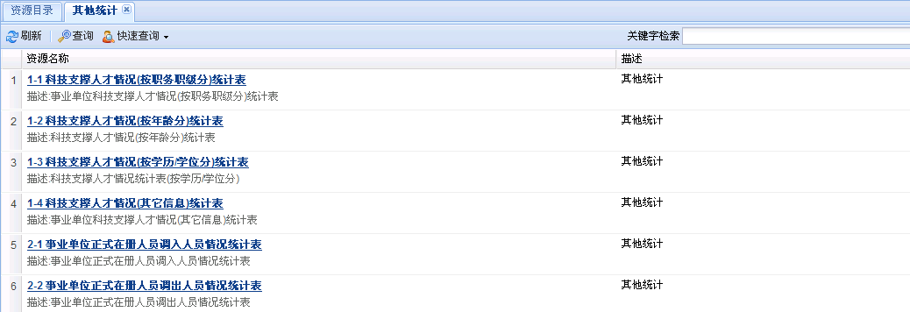
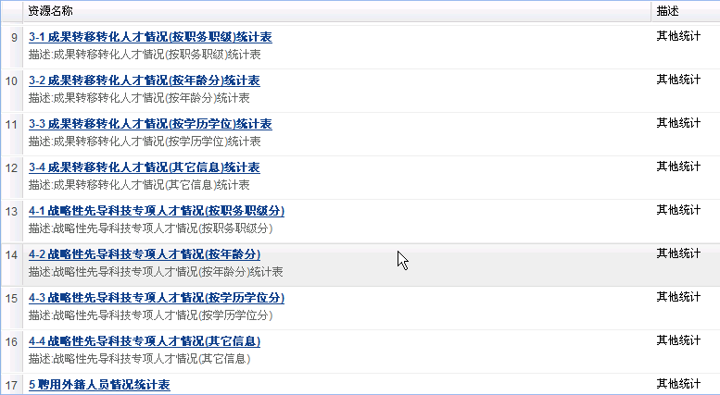
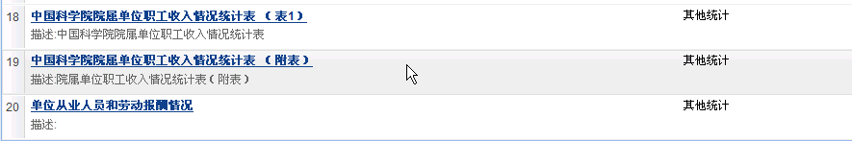

其他统计报表

Slide 12
系统登陆
ARP中能生成的数据范围
数据的录入与编辑
系统数据维护

Slide 13
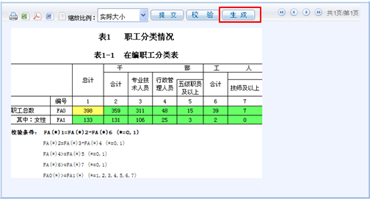
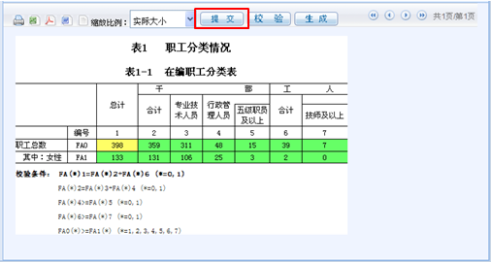
数据的录入与编辑
第一步：生成数据
第二步：提交保存
第三步：校验数据
第四步：编辑数据
第五步：提交保存

Slide 14
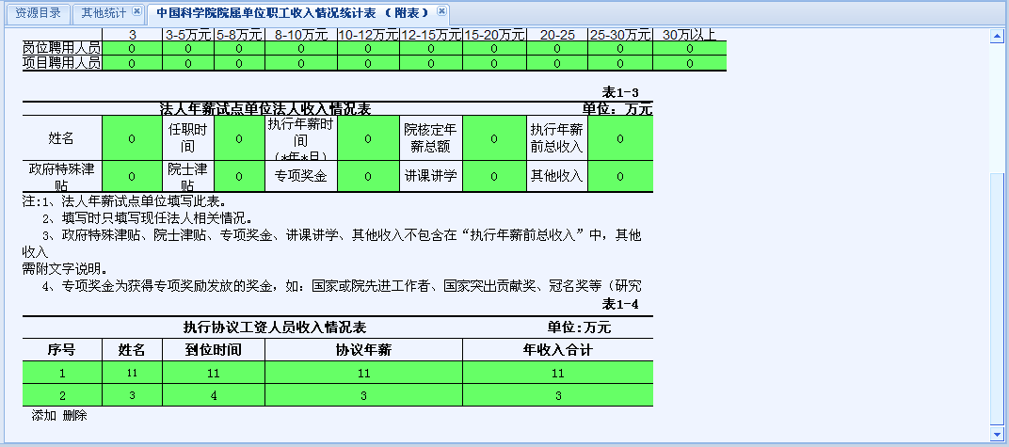
数据的录入与编辑
行式报表的编辑
行式报表编辑区域
添加和删除行

Slide 15
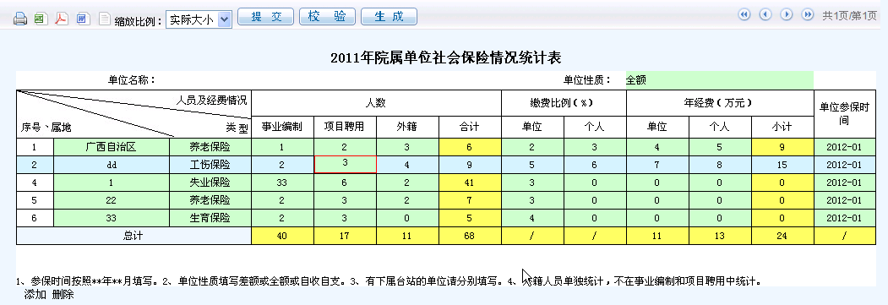
行式填报表举例
2011年院属单位社会保险情况统计表填写步骤
1.生成“2011年院属单位社会保险情况统计表_辅助填报表”
2.根据辅助填报表内容，手工填写“2011年院属单位社会保险情况统计表”
添加和删除行

Slide 16
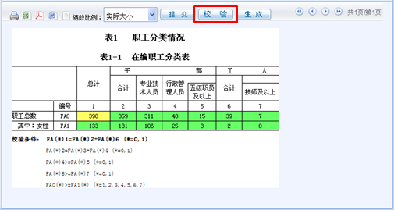
数据的录入与编辑
单表校验
说明：校验数据前请一定先对修改的数据进行【提交】

Slide 17
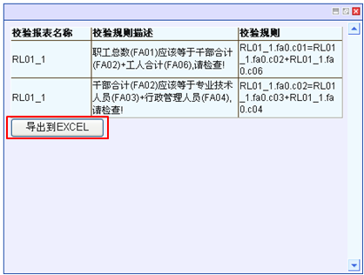
数据的录入与编辑
校验结果

Slide 18
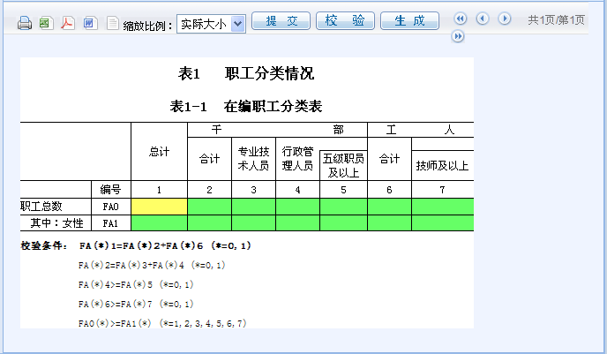
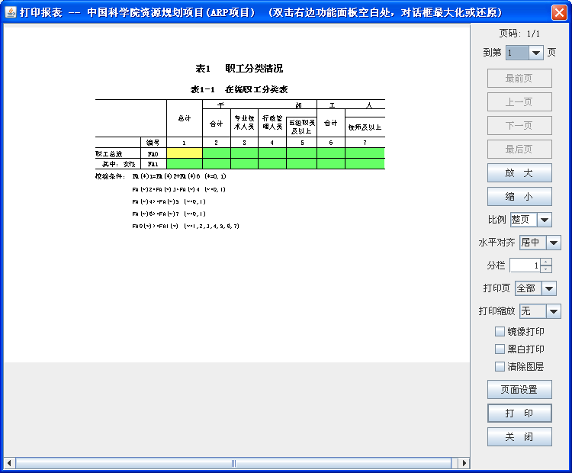
数据的录入与编辑
单表打印
打印按钮
页面设置
及打印

Slide 19
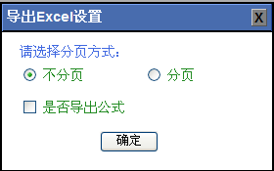
数据的录入与编辑
导出EXCEL
导出按钮
导出设置

Slide 20
系统登陆
ARP中能生成的数据范围
数据的录入与编辑
系统数据维护

Slide 21
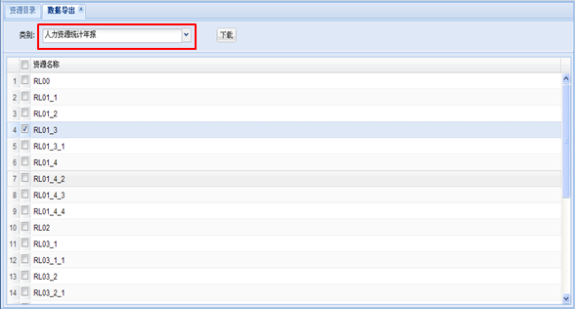
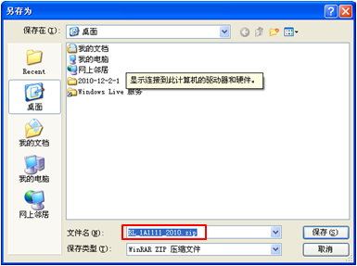
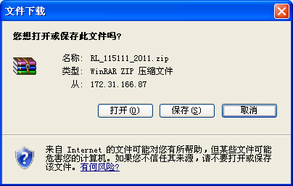
系统数据维护
数据上报
选择导出类别
保存导出数据

Slide 22
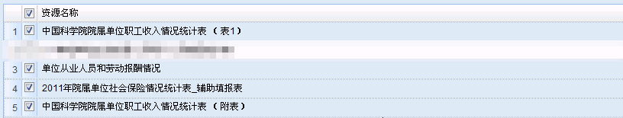
数据上报说明
人力资源年报生成RL_****_2011.zip文件，压缩文件内容为RL开头的DBF文件，在2月10日前用光盘的形式报送计划局综合处
其他报表中与收入有关的4张报表生成QT_****_2011.zip ，压缩文件内容为SR开头的DBF文件，请于2月17日前发送邮件到人事局薪酬处邮箱：tongji2009@cashq.ac.cn

Slide 23
报表名称 | 上报方式
科级科技支撑人才 正式职工调入调出 成果转移转化人才 战略性先导科技专项人才 | 通过综合统计平台上报，导出对应报表的EXCEL文件发送至rstj@cashq.ac.cn 采取远程审核方式，纸制版在电子版审核通过后再报送。
院属单位职工收入情况统计表 | 通过综合统计平台上报，导出中国科学院院属单位职工收入情况统计表 （表1）和中国科学院院属单位职工收入情况统计表 （附表）两个EXCEL表 发送至tongji2009@cashq.ac.cn。采取远程审核方式，纸制版在电子版审核通过后再报送
院属单位社会保险情况调研表 | 通过综合统计平台上报，导出“2011年院属单位社会保险情况统计表”的 EXCEL表格，发送至tongji2009@cashq.ac.cn。
单位从业人员和劳动报酬情况 | 通过综合统计平台上报，导出“单位从业人员和劳动报酬情况 ”的EXCEL表格， 发送至rstj@cashq.ac.cn。

Slide 24
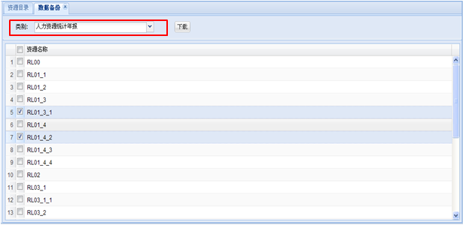
系统数据维护
数据备份
选择备份类别
保存备份数据

Slide 25
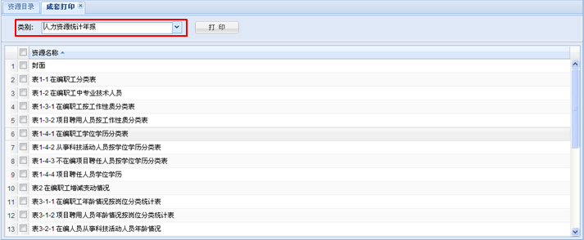
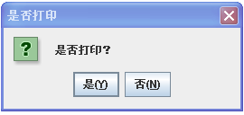
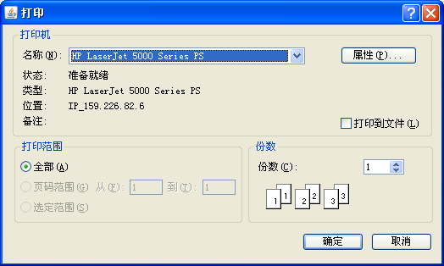
系统数据维护
成套打印
选择打印类别

Slide 26
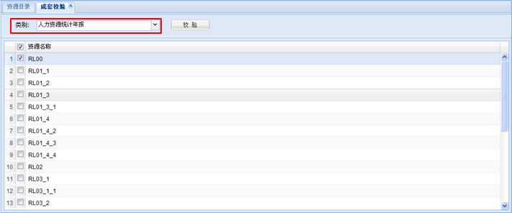
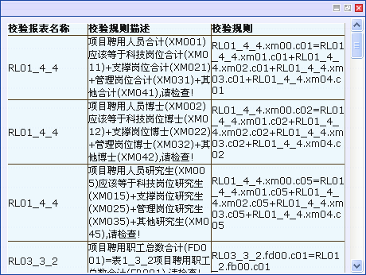
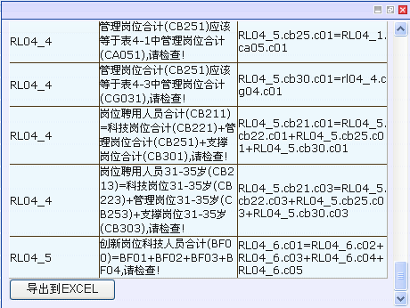
系统数据维护
成套校验
选择校验类别
导出到EXCEL

Slide 27
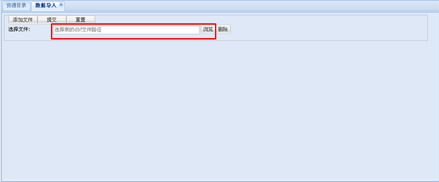
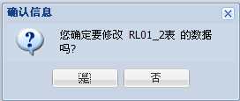
系统数据维护
数据导入
选择导入文件

Slide 28
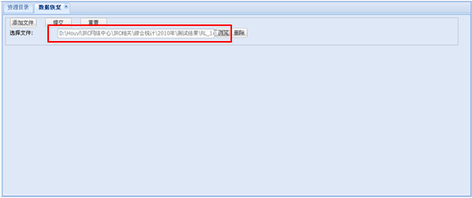
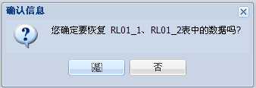
系统数据维护
数据恢复
选择恢复文件

Slide 29
系统登陆与设置
ARP中能生成的数据范围
数据的录入与编辑
系统数据维护
数据问题说明

Slide 30
人力资源表
《人力资源统计年报》为综合计划局要求的人事报表，数据主要是依据个人的人员类型、职务、技术等级、岗位属性、年龄、学历、学位这些属性来生成，如发现生成数据不平衡，在ARP系统中主要是修改分配界面和学历、学位信息。
如果一个员工存在双学历或者学位的情况，一定要填写毕业日期和学位授予日期。

Slide 31
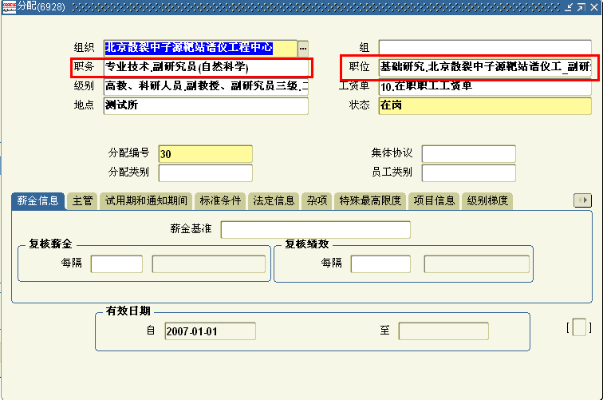

Slide 32
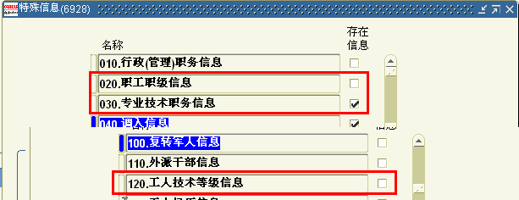
国家工资表
国家工资报表主要是统计本单位工资情况和职工个人的工资等级、职务等级以及任职时间和工龄情况的，如果生成的数据发现问题，请在ARP系统中主要检查分配界面的职务、职位、级别，以及特殊信息对应个人职务的020.职工职级信息，030.专业技术职务信息，120.工人技术等级信息是否填写完备

Slide 33
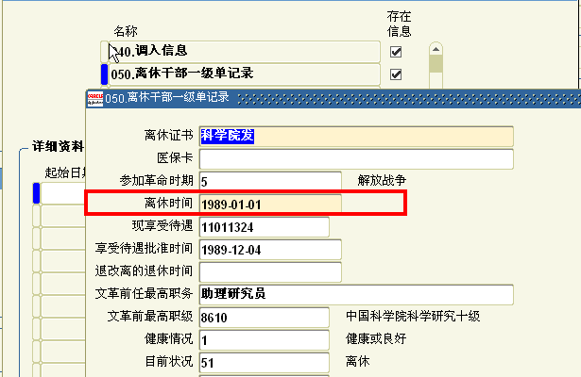
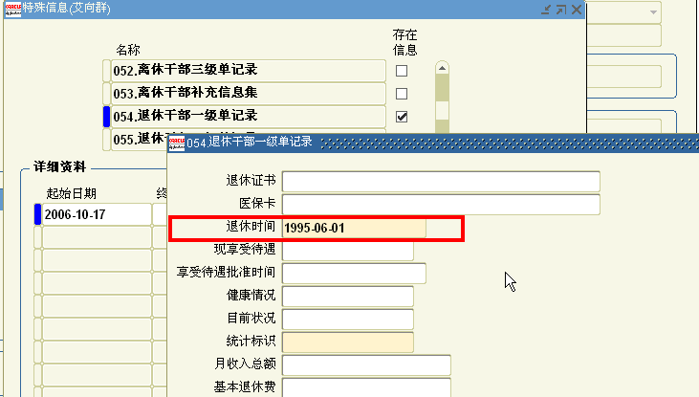
国家工资表
由于增加了“机关事业单位不同时期离休人员待遇情况”和“机关事业单位不同时期退休人员待遇情况”两张表，请维护系统中离休一级单和退休一级单中的离休时间和退休时间。

Slide 34
国家人才表
国家人才报表主要是数据主要是依据个人的人员类型、职务、技术等级、岗位属性、年龄、学历、学位这些属性来生成，如发现生成数据不平衡，在ARP系统中主要是修改分配界面和学历、学位信息。
此套报表的统计范围与其他报表不同，包括了人员中的不在职人员信息，所以如果数据出现不平衡问题，请检查流动人员的基本数据是否填写完整。

Slide 36
其他报表
支撑人员表分为1－4表，表2－4和表1汇总部分有表间平衡关系校验
成果专业转化人才表分为1－4表，表2－4和表1汇总部分有表间平衡关系校验
战略性先导科技人才表分为1－4表，表2－4和表1汇总部分有表间平衡关系校验
关于学历学位部分的统计表，自动合计部分只合计“学历”部分的数据
“中国科学院院属单位职工收入情况统计表”只能生成专业技术、职员和工人的工资收入数据，“领导岗位”数据请自行填写，同时，请核减对应的其他管理岗位的人员数和工资总额

Slide 37

技术支持
68597793 候云玲
68597102 王丽萍

Slide 38


